Slide 1
이진 탐색
BABO 4기 이론반
23기 분석 심재혁

Slide 2
CONTENTS
Up-Down Game
이진탐색
이진탐색 대표유형

Slide 3
Up-Down Game

Slide 4
Up-Down Game
들어보신 분 계신가요..?

Slide 5
Up-Down Game
1부터 50까지 숫자 중, 술래가 원하는 숫자를 제한된 횟수안에 맞추는 게임
?
1
1
1
1
1
1
1
1
1
1
1
1
1
1
1
1
1
1
1
1
?
1
1
1
1
1
지금 제가 생각하고 있는 숫자는 몇일까요?
1
1
1
1
1
1
1
1
1
1
1
1
1
1
1
1
1
1
1
1
10
20
30
40
50
?

Slide 6
Up-Down Game
1부터 50까지 숫자 중, 술래가 원하는 숫자를 제한된 횟수안에 맞추는 게임
5번 안에 맞춰보세요!
42
?
?
38
13
?
?
29
23
?

Slide 7
Up-Down Game
1부터 50까지 숫자 중, 술래가 원하는 숫자를 제한된 횟수안에 맞추는 게임
50은 2⁵보다 크고 2⁶보다 작으므로,
이진탐색을 이용하여 이론상 6번의 기회안에 무조건 정답을 맞출 수 있음

Slide 8
Up-Down Game
1부터 50까지 숫자 중, 술래가 원하는 숫자를 제한된 횟수안에 맞추는 게임
술래가 생각한 숫자 : 14
현재 선택할 수 있는 수의 범위 : [1, 50]
내가 선택 해야 할 수 : 25
내 대답 횟수 : 1
술래의 대답 : Down!

Slide 9
Up-Down Game
1부터 50까지 숫자 중, 술래가 원하는 숫자를 제한된 횟수안에 맞추는 게임
술래가 생각한 숫자 : 14
현재 선택할 수 있는 수의 범위 : [1, 24]
내가 선택 해야 할 수 : 12
내 대답 횟수 : 2
술래의 대답 : Up!

Slide 10
Up-Down Game
1부터 50까지 숫자 중, 술래가 원하는 숫자를 제한된 횟수안에 맞추는 게임
술래가 생각한 숫자 : 14
현재 선택할 수 있는 수의 범위 : [13, 24]
내가 선택 해야 할 수 : 18
내 대답 횟수 : 3
술래의 대답 : Down!

Slide 11
Up-Down Game
1부터 50까지 숫자 중, 술래가 원하는 숫자를 제한된 횟수안에 맞추는 게임
술래가 생각한 숫자 : 14
현재 선택할 수 있는 수의 범위 : [13, 17]
내가 선택 해야 할 수 : 15
내 대답 횟수 : 4
술래의 대답 : Down!

Slide 12
Up-Down Game
1부터 50까지 숫자 중, 술래가 원하는 숫자를 제한된 횟수안에 맞추는 게임
술래가 생각한 숫자 : 14
현재 선택할 수 있는 수의 범위 : [13, 14]
내가 선택 해야 할 수 : 13
내 대답 횟수 : 5
술래의 대답 : Up!

Slide 13
Up-Down Game
1부터 50까지 숫자 중, 술래가 원하는 숫자를 제한된 횟수안에 맞추는 게임
술래가 생각한 숫자 : 14
현재 선택할 수 있는 수의 범위 : [14, 14]
내가 선택 해야 할 수 : 14
내 대답 횟수 : 6
술래의 대답 : Bingo!

Slide 14
2. 이진탐색(Binary Search)

Slide 15
이진탐색
정렬된 리스트에서 검색 범위를 반으로 줄여나가며 원하는 데이터를 검색하는 알고리즘

Slide 16
이진탐색
정렬된 리스트에서 검색 범위를 반으로 줄여나가며 원하는 데이터를 검색하는 알고리즘
Q. 왜 조건에 정렬된 리스트가 있을까요?

Slide 17
이진탐색
정렬된 리스트에서 검색 범위를 반으로 줄여나가며 원하는 데이터를 검색하는 알고리즘
Q. 왜 조건에 정렬된 리스트가 있을까요?
A. 검색 분기 조건이 더 큰지 or 작은지이기 때문!

Slide 18
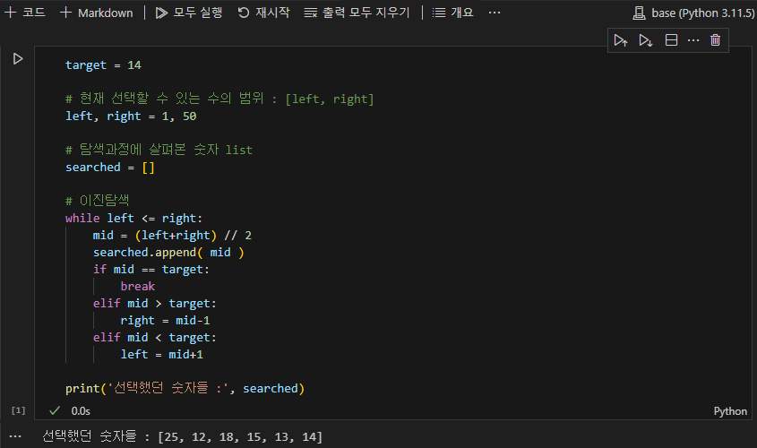
이진탐색

Slide 19
이진탐색
전체 리스트를 차례대로 살펴본다면 O(n)이지만,
이진탐색이 사용가능한 경우 O(log n)으로 시간복잡도를 줄여줄 수 있다.

Slide 20
3. 이진탐색 대표유형

Slide 21
특정 숫자 빠르게 찾기
[주어지는 조건]
찾고자하는 숫자(target), 숫자들의 배열(arr)
[로직]
배열의 인덱스로 대소비교를 하며 이진탐색 진행
이진탐색 중 target을 만나면 탐색 종료 후 해당 숫자가 있는 인덱스 반환 -> target의 위치
만약 left==right조건으로 탐색종료 시, ‘찾고자하는 숫자 없음’으로 판단

Slide 22
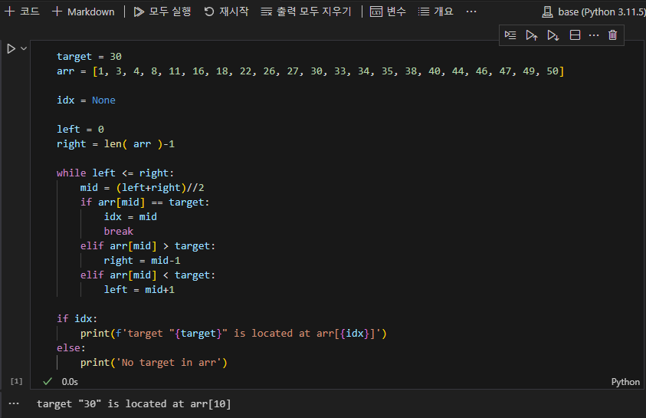
특정 숫자 빠르게 찾기

Slide 23
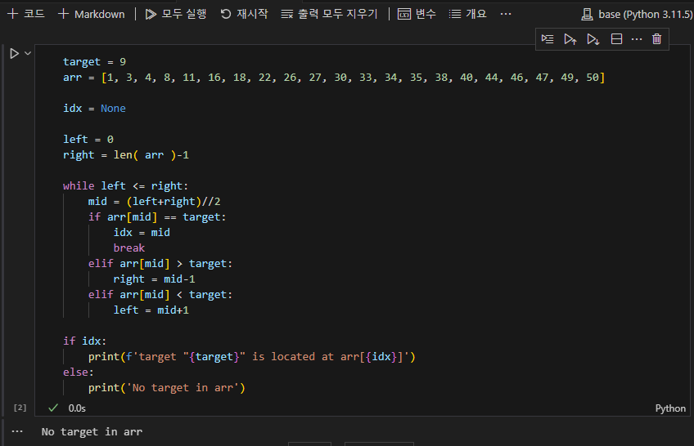
특정 숫자 빠르게 찾기

Slide 24
2. 특정 숫자 개수 세기
[주어지는 조건]
찾고자하는 숫자(target), 숫자들의 배열(arr)
[로직]
target 이상의 값이 최초로 나오는 위치를 찾음. target이 있다면 target들의 가장 앞 idx를 찾고 아닌경우 target보다 크지만 target과 가장 적게 차이나는 숫자의 idx를 찾음만약 left==right조건으로 탐색종료 시, ‘찾고자하는 숫자 없음’으로 판단
target 초과의 값이 최초로 나오는 위치를 찾음.
따라서 1에서 target이 arr에 없다면 1과 2의 결과가 같으므로 target이 0개 있다고 판단.
1에서 target이 arr에 있다면 2 - 1의 연산으로 target의 개수를 판단.

Slide 25
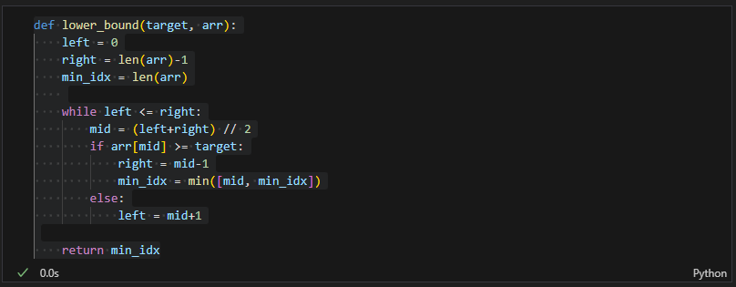
2. 특정 숫자 개수 세기

Slide 26
2. 특정 숫자 개수 세기

Slide 27
2. 특정 숫자 개수 세기

Slide 28
2. 특정 숫자 개수 세기

Slide 29
2. 특정 숫자 개수 세기

Slide 30
2. 특정 숫자 개수 세기

Slide 31
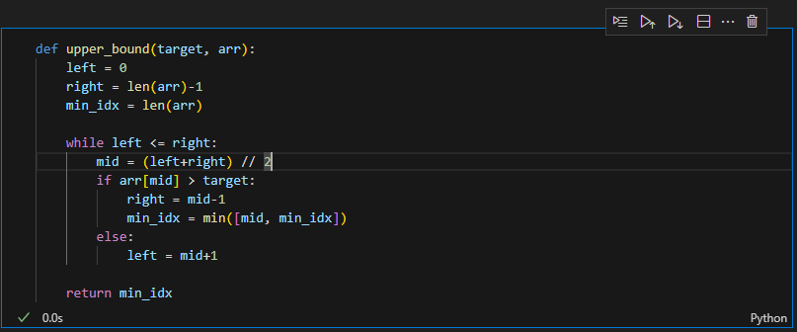
2. 특정 숫자 개수 세기

Slide 32
2. 특정 숫자 개수 세기

Slide 33
2. 특정 숫자 개수 세기

Slide 34
2. 특정 숫자 개수 세기

Slide 35
2. 특정 숫자 개수 세기

Slide 36
2. 특정 숫자 개수 세기

Slide 37
2. 특정 숫자 개수 세기

Slide 38
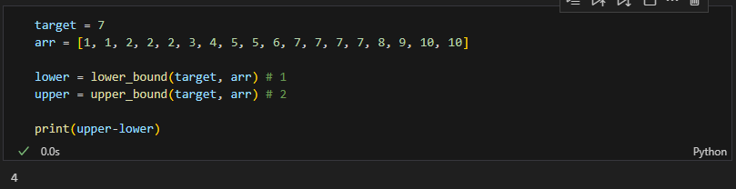
2. 특정 숫자 개수 세기

Slide 39
3. 정수 분배
[주어지는 조건]
나누어지는 그룹의 수(groups), 숫자들의 배열(arr)
[목적]
나누어지는 모든 그룹들의 요소의 합이 최소가 되도록 하기
[로직]
기준 요소의 합(max_sum)을 arr의 합으로 구해서 이를 갖고 이진탐색 진행
max_sum을 기준으로 이를 넘기면 그룹을 분할함
최종적으로 그룹의 수가 groups보다 크면 left=mid+1, 작으면 right=mid-1로 진행

Slide 40
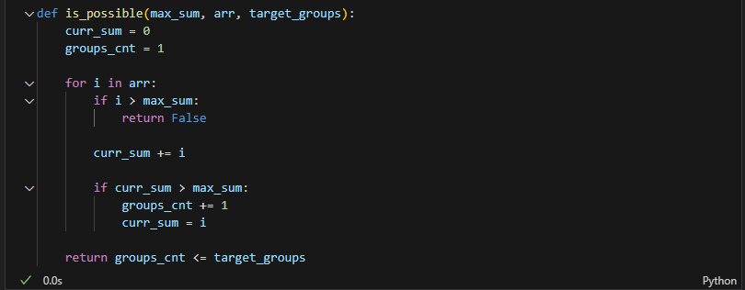
3. 정수 분배

Slide 41
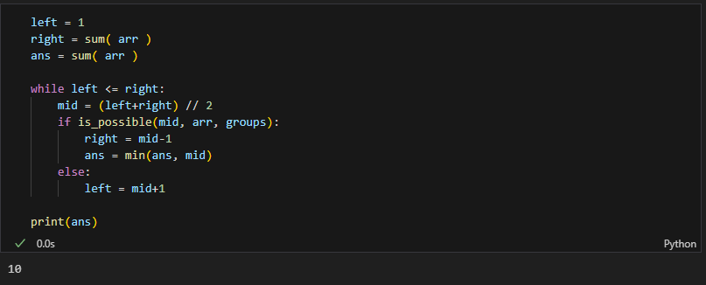
3. 정수 분배

Slide 42
과제
BOJ 1920 수 찾기(S4)
BOJ 16401 과자 나눠주기(S2)
BOJ 2110 공유기 설치(G4)

Slide 43
7주동안 수고 많으셨습니다!

